Slide 1
Электромагнитный
масс-сепаратор
для изотопного обогащения тяжелых актиноидов.
Реализация проекта СТЭ
Дубна, 01.07.2021
Николай Валентинович Завьялов
Директор ИЯРФ

Slide 2
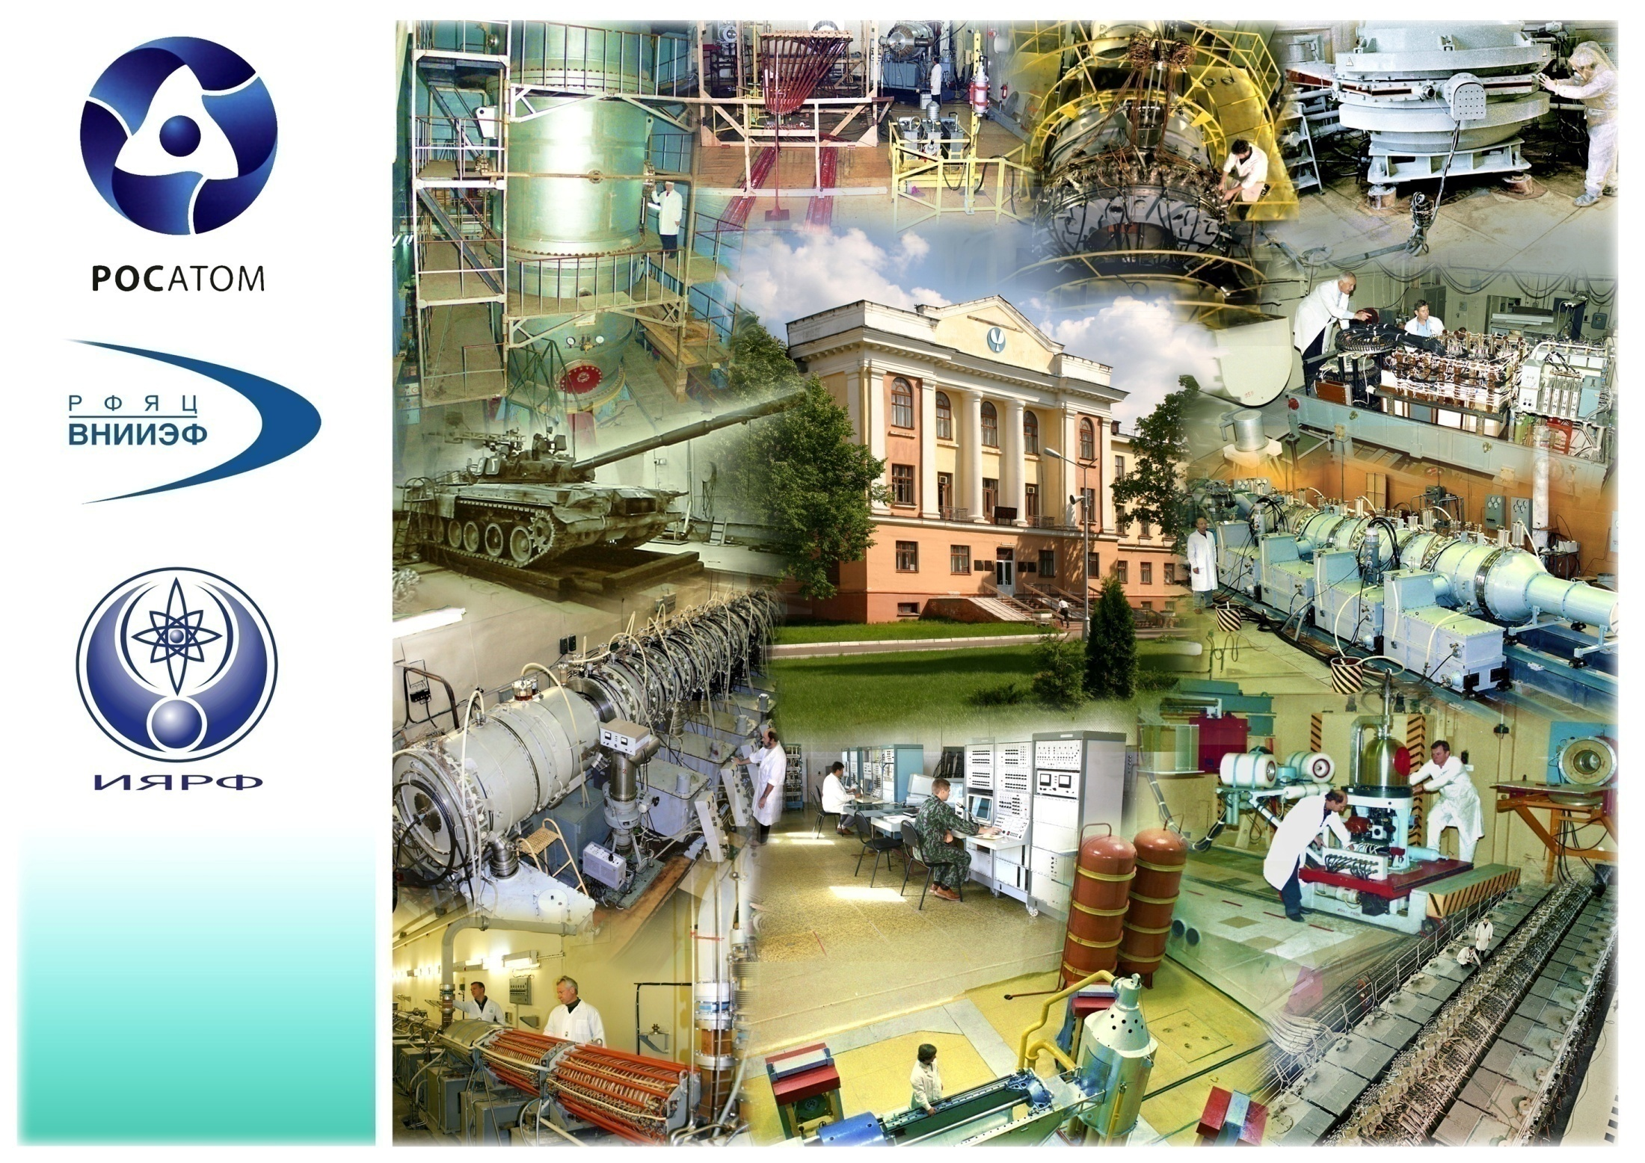
ИНСТИТУТ
ЯДЕРНОЙ и
РАДИАЦИОННОЙ
ФИЗИКИ

Slide 3
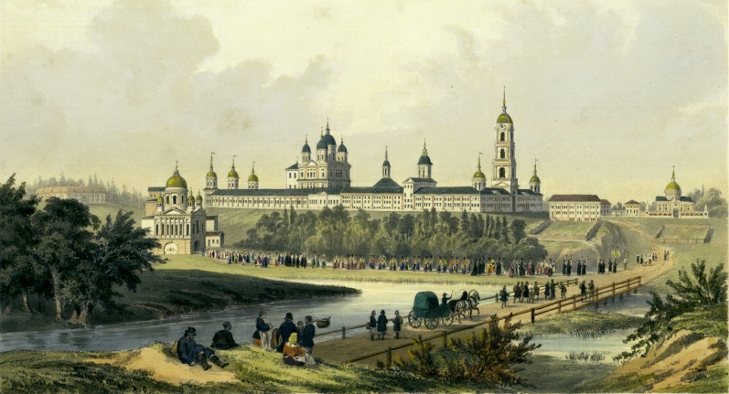
История
Саровский мужской монастырь (картина 19-го века)

Slide 4
Резюме проекта
Актуальность | Создание экспериментальной установки по синтезу сверхтяжелых элементов (СТЭ) позволит проводить научные исследования на передовом уровне науки, техники и технологии, изучать фундаментальные научные вопросы о границе материального мира. Синтез новых сверхтяжелых элементов с Z=119 и Z=120 позволит глубже понять строение ядерной материи, моделировать процессы образования тяжелых элементов во Вселенной. Глубокая модернизация имеющихся экспериментальных установок и создание комплекса «Фабрика сверхтяжёлых элементов» позволит увеличить чувствительность эксперимента в 50-100 раз. Реализация проекта обеспечит лидерство в этой области на ближайшие 20-25 лет.
Содержание проекта | Разработка комплекса для синтеза СТЭ, включающего сильноточный инжектор многозарядных ионов на базе сверхпроводящего ионного источника электронно-циклотронного резонанса (ЭЦР). Разработка комплекса разделения изотопов на базе высокоэффективного масс-сепаратора нового поколения. Разработка технологий и получение изотопов для синтеза СТЭ.
Источник, период | Комплексная Программа РТТН, 2020-2024 гг.
Конечный бенефициар | Российская Федерация в лице ГК «Росатом»
Куратор/ Руководитель | Голубев А.А. / Завьялов Н.В.
Бюджет, млн.р. | 3 142

Slide 5
Организационная схема
Госкорпорация «Росатом»
ФГУП «РФЯЦ-ВНИИЭФ».
Создание комплекса разделения изотопов трансурановых элементов
АО «ГНЦ НИИАР».
Создание новых технологий радиохимического выделения и очистки изотопов трансплутониевых элементов
ЛЯР ОИЯИ.
Разработка и создание инжектора тяжёлых ионов с ионным ЭЦР источником с частотой СВЧ 28 ГГц
Функциональное взаимодействие
Научно-техническое взаимодействие (руководство)

Slide 6
Цель, задачи и результат проекта
Конечная цель проекта – получение новых элементов с Z=119 и Z=120.
На первом этапе (2020-2024 гг) должна быть проведена глубокая модернизация имеющихся экспериментальных установок и технологий.
Цель, задачи и результат проекта
На втором этапе (2025-2027 гг) должна быть проведена наработка, выделение и очистка изотопов Bk-249 и Cf-251, необходимых для создания мишеней.
На третьем этапе (2028-2030 гг) будут непосредственно проводиться эксперименты по синтезу сверхтяжелых элементов с Z=119 и Z=120.
Результат 1, этап 1:
Разработка нового экспери-ментального комплекса - ускорительного комплекса, оснащенного ускорителем тяжёлых ионов нового поколения с ионным источником типа ЭЦР
Результат 2, этап 1 :
Разработка нового экспе-риментального комплекса - комплекса разделения изотопов трансплутони-евых элементов на основе электромагнитного масс-сепаратора нового поколения
Результат 3, этап 1 :
Создание новых реакторных и радио-химических технологий получения изотопов трансплутониевых элементов для синтеза сверхтяжёлых ядер

Slide 7
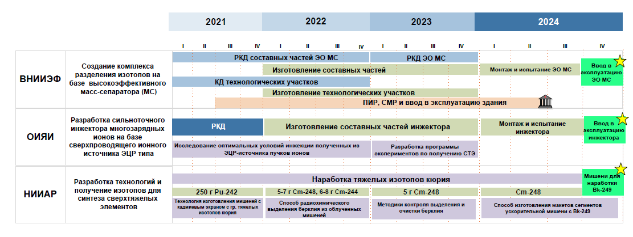
Дорожная карта проекта (2020 – 2024 гг)
*
* - финансирование работ осуществляется вне рамок проекта за счёт собственных средств

Slide 8
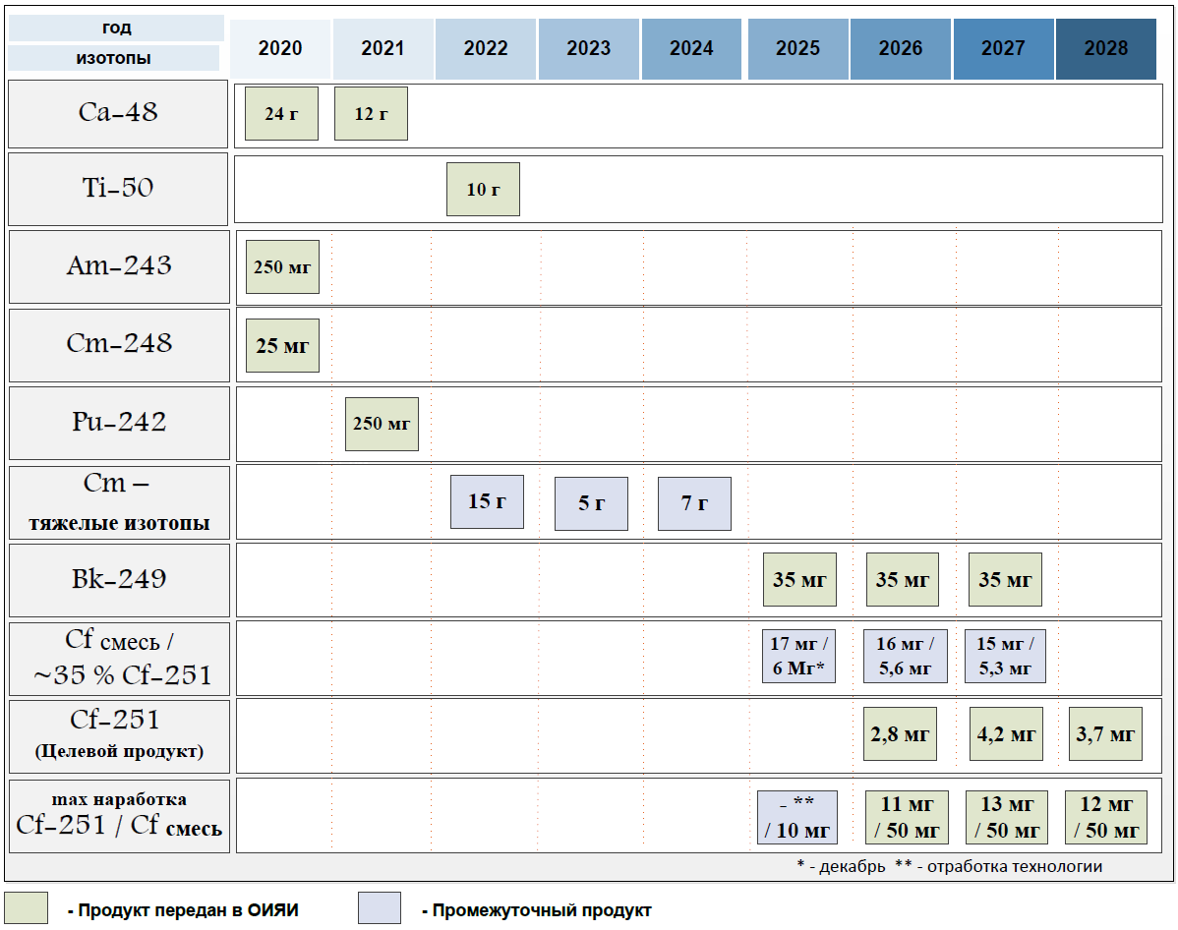
Дорожная карта поступления изотопов
8

Slide 9
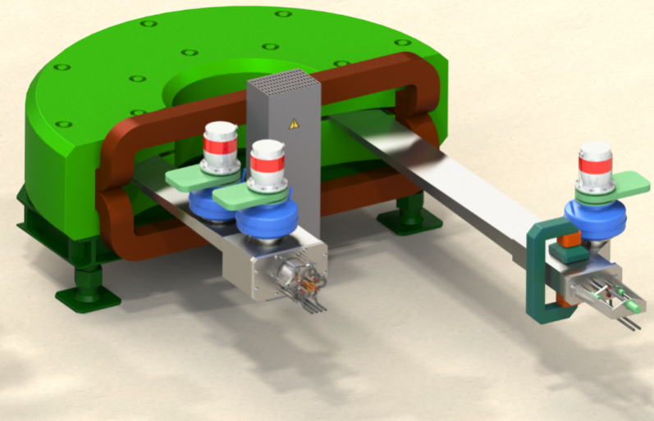
Требования к электромагнитному
масс-сепаратору
Исходное вещество (НИИАР)
смесь:
Сf-249 ~ 20%
Сf-250 ~ 25%
Сf-251 ~ 35%
Сf-252 ~ 20%
Требования к мишени (ОИЯИ)
m – 25 мг
Сf-251, атомная доля - > 99 %
Сf-252, атомная доля – < 0,04%
Масс-сепаратор
(ВНИИЭФ)
Параметр | Значение
КПД одного разделения, не менее | 30 %
Коэффициент регенерации, не менее | 80 %
Коэффициент переработки, не менее | 40 %
9
Notes:
Задачей ВНИИЭФ является создание комплекса разделения изотопов, способного наработать мишенный материал с требуемыми характеристиками при условии поставки из ГНЦ «НИИАР» смеси изотопов калифорния с указанным составом.
Для этого электромагнитный масс-сепаратор должен обладать следующими характеристиками (см. слайд).
КПД одного разделения – это коэффициент, показывающий какая часть от исходного вещества перерабатывается в обогащенные изотопы в одном цикле разделения.
Коэффициент регенерации показывает сколько от неразделенного вещества, осевшего на деталях масс-сепаратора в процессе разделения, возвращается в технологический цикл в результате дезактивации и выделения целевого элемента из дезактивационных растворов.
Коэффициент переработки вещества - это доля от исходного вещества, перерабатываемая в обогащенные изотопы в результате нескольких циклов разделения и регенерации (характеризует эффективность всего процесса).
Помимо этого комплекс должен обладать высокоэффективной радиационной защитой от нейтронного излучения, а технологическое оборудование должно иметь возможность дистанционного управления с максимальной степенью автоматизации и возможность дезактивации поверхностей.

Slide 10
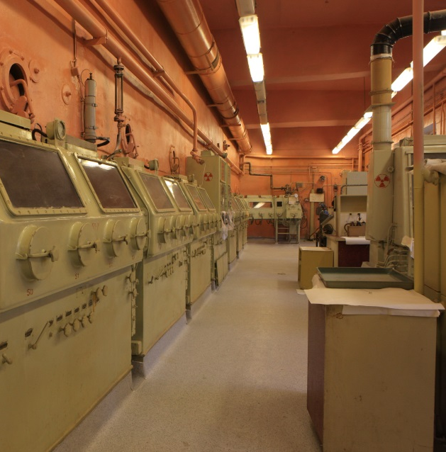
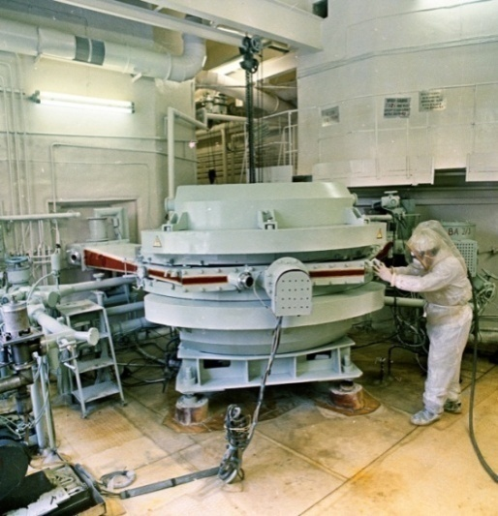
Радиохимический комплекс РФЯЦ-ВНИИЭФ
Экспериментальная база РХО ВНИИЭФ:
комплекс разделения изотопов актиноидных элементов на базе электромагнитного масс-сепаратора С-2
комплекс из 7 магнитных
масс-спектрометров
10 радиохимических модулей
для работ II и III класса
радиоспектрометрический комплекс
комплекс химической переработки низко- и среднеактивных ЖРО
широкий набор экспериментальных стендов и установок
Основные направления работ:
совершенствование технологии электромагнитного разделения изотопов, наработка высокообогащенных изотопов актиноидных элементов и изготовление из них слоёв и изделий для ядерно-физических исследований ВНИИЭФ и научных центров России
разработка и изготовление альфа-источников, ионизационных камер деления
разработка способа изготовления опытных прецизионных слоёв из обогащённых изотопов актинидов методом ионной имплантации на масс-сепараторе С-2

Slide 11
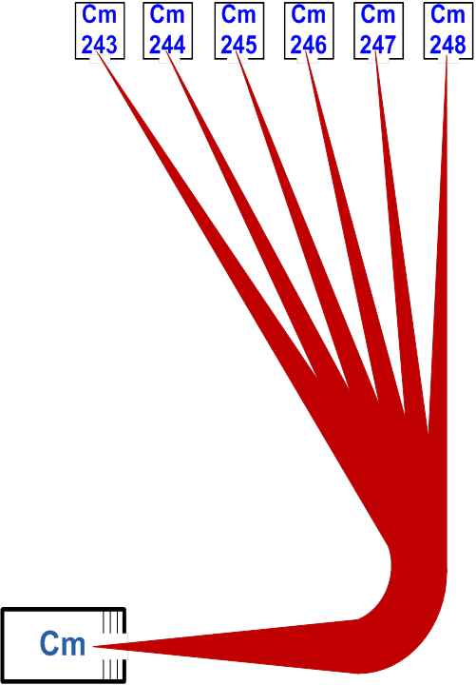
Производство обогащенных изотопов трансурановых элементов
Обогащенные изотопы
Изотопная продукция
Радионуклид | Обогащение, %
Pu-238 | 99.6
Pu-239 | 99.5-99.997
Pu-240 | 99.9-100
Pu-241 | 99.6-99.98
Pu-242 | 97.8-99.96
Pu-244 | 99.995
Am-241 | 99.9
Am-242m | 55.1-73.6
Am-243 | 99.2-99.999
Cm-243 | 93.3-99.99
Cm-244 | 99.3
Cm-245 | 98.4-99.99
Cm-246 | 99.5-99.8
Cm-247 | 70.3-90.2
Cm-248 | 95.8-97.0
Очистка
от радиоактивных и инертных примесей методами:
осаждения
ионообменной хроматографии
жидкостной экстракции
Разделение
на электромагнитном
масс-сепараторе С-2
Исходная смесь изотопов
Анализ методами
масс-спектрометрии
радиометрии

Slide 12
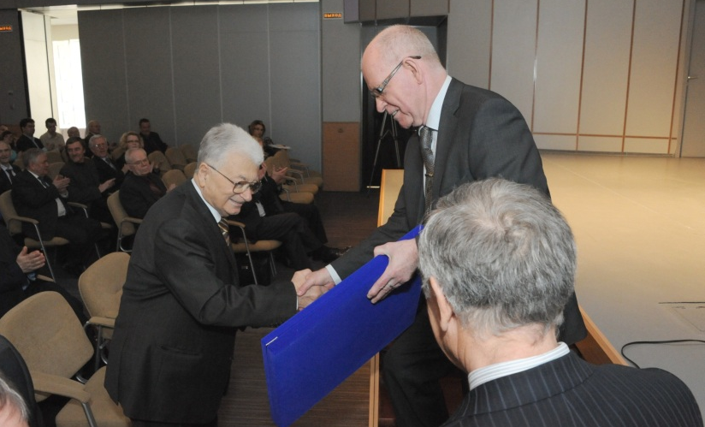
Научно-техническое сотрудничество ОИЯИ и ВНИИЭФ
В 2002 году во ВНИИЭФ на сепараторе С-2 был получен обогащенный изотоп кюрий-245, который был использован в экспериментах по синтезу элемента 118.

Slide 13
Возможность использования установки С-2
Характеристики масс-сепаратора С-2:
КПД одного разделения – 7%
Коэффициент регенерации – 70%
Коэффициент переработки – 14%
Существующий масс-сепаратор С-2 не оснащен радиационной защитой от проникающего излучения.
Разделение изотопов калифорния на установке С-2 не представляется возможным.
Notes:
Существующий масс-сепаратор обладает показателями, недостаточными для получения мишенного материала в требуемом количестве (25 мг калифорния-251).
Технологические операции на установке С-2 проводятся в перчаточных боксах, которые не обеспечивают защиту персонала от проникающего излучения.
Нейтронный поток от 1 мг Сf-252 ~ 2.3·10⁹ нейтр/с.
Разделение изотопов калифорния потребует создания радиационной защиты, характеристики которой зависят от максимального количества вещества, находящегося в установке.
Запланированный нами технологический процесс предусматривает нахождение в горячих камерах изотопа калифорний-252 в количестве, порядка 4 мг.
Поэтому, использование масс-сепаратора С-2 для разделения изотопов калифорния не представляется возможным.

Slide 14
Составные части масс-сепаратора С-3
С учетом требований к масс-сепаратору и опыта эксплуатации действующего прототипа определен состав и требования к
составным частям масс-сепаратора С-3:
Масс-сепаратор С-3
Источник ионов
НИИЭФА
Диспергирующий электромагнит
НИИЭФА
Приемник изотопов
ВНИИЭФ
Вакуумная система
ВНИИЭФ
Система контроля и управления
ВНИИЭФ
Notes:
Разрабатываемый масс-сепаратор будет состоять из пяти основных составных частей:
1 Источник ионов
2 Диспергирующий электромагнит
3 Вакуумная система
4 Приемник изотопов
5 Система контроля и управления
Разработкой источника ионов и диспергирующего электромагнита занимается НИИЭФА,

Slide 15
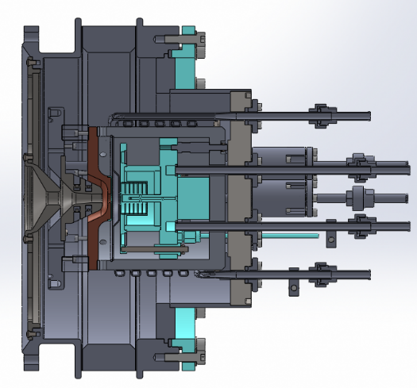
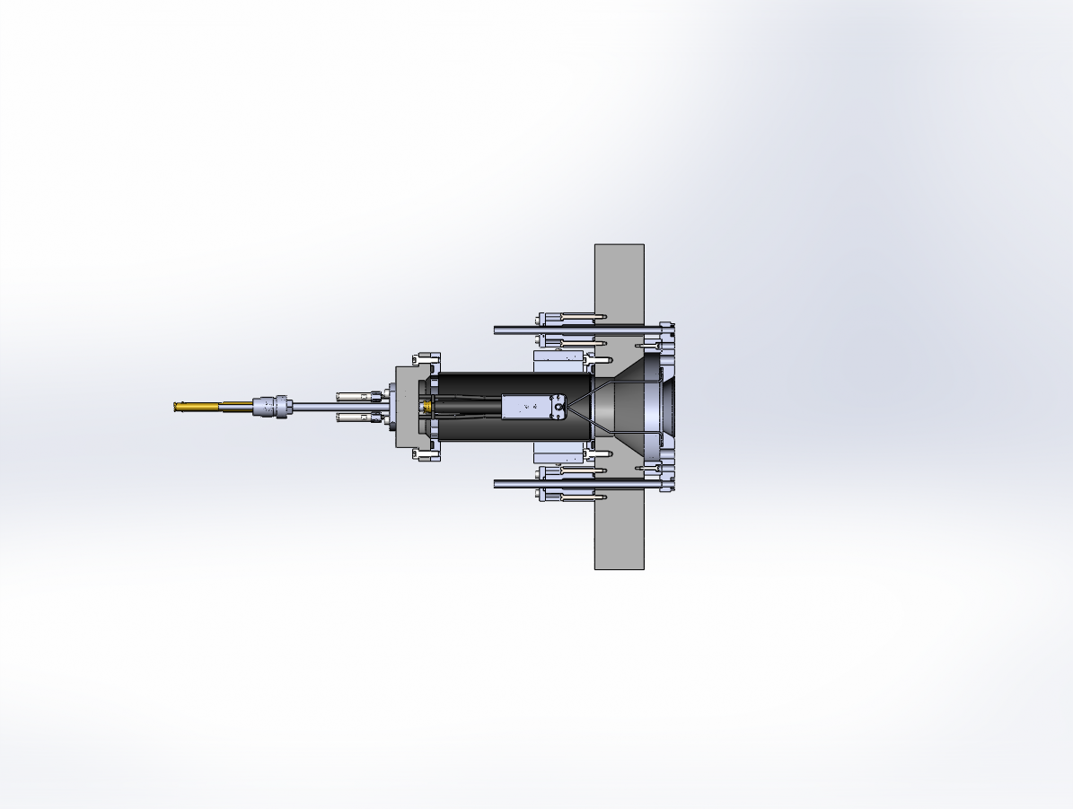
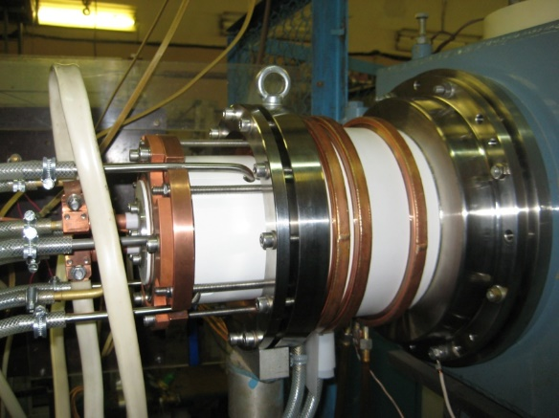
Требования к составным частям.
Источник ионов
Требования
коэффициент использования вещества – не менее 30%
энергия ионов – до 50 кэВ
сила тока пучка одноатомных, однозарядных ионов – от 1 мкА до 100 мкА
локализация неразделенного рабочего вещества на деталях источника – не менее 80%
ресурс – не менее 500 ч
Варианты
дуоплазматрон
источник Фримана
источник типа Пеннинга с холодными катодами
мультикасповый источник
источник с холодным магнетронным катодом
Эскиз источника ионов с холодным катодом
Эскиз источника типа Пеннинга
Макет мультикаспового источника
Notes:
На слайде представлены основные требования к составным частям, которые необходимы для достижения требуемых характеристик масс-сепаратора.
Ключевые требования к источнику ионов для минимизации потерь дефицитного калифорния:
коэффициент использования вещества источника показывает какая часть от израсходованного рабочего вещества покинула источник ионов в виде пучка требуемых характеристик
локализация рабочего вещества на деталях источника ионов обеспечит высокий коэффициент регенерации.
Характеристики диспергирующего магнита влияют на качество разделения изотопов:
- неоднородное магнитное поле позволит достичь высокой дисперсии, что обеспечит необходимую изотопную чистоту калифорния-251.

Slide 16
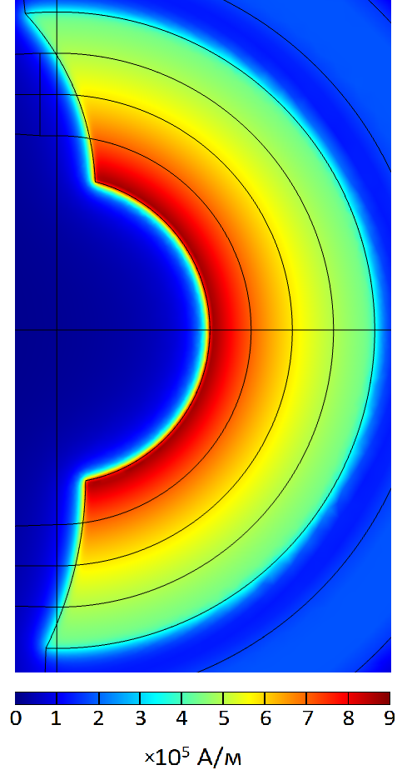
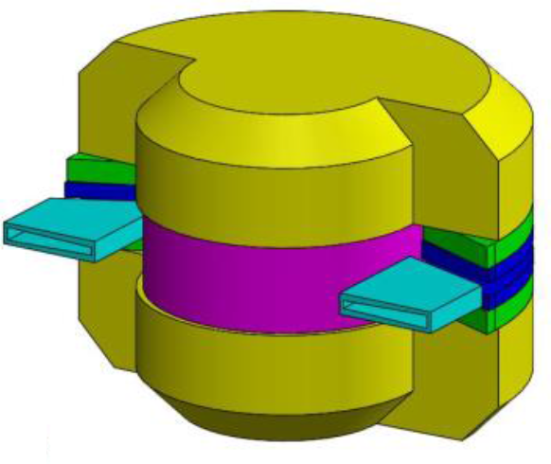
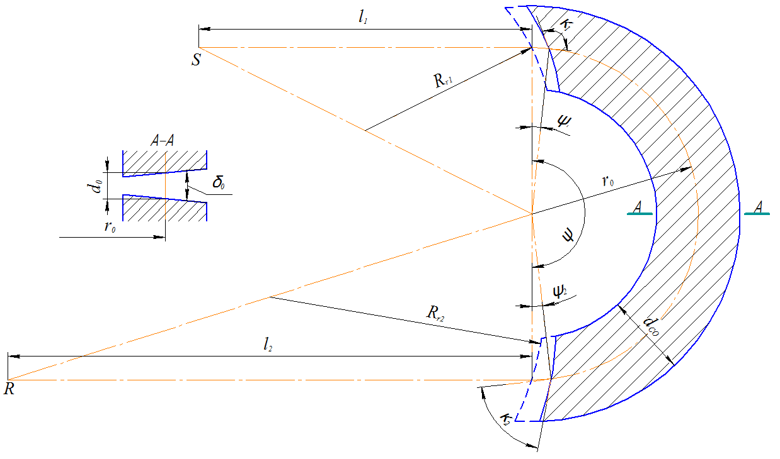
Требования к составным частям.
Диспергирующий электромагнит
магнитное поле – неоднородное, показатель спада поля n=1
напряженность магнитного поля на средней траектории – до 640 кА/м
радиус средней траектории – 700 мм
полный угол отклонения пучка – 180°
оптимизация – форма входной/выходной границ, перемещение приемника в осевой траектории
дисперсия в фокальной плоскости на 1% разности масс –
не менее 35 мм
Эскиз диспергирующего электромагнита
Геометрия полюсов электромагнита
Напряженность магнитного поля в межполюсном зазоре
Notes:
На слайде представлены основные требования к составным частям, которые необходимы для достижения требуемых характеристик масс-сепаратора.
Ключевые требования к источнику ионов для минимизации потерь дефицитного калифорния:
коэффициент использования вещества источника показывает какая часть от израсходованного рабочего вещества покинула источник ионов в виде пучка требуемых характеристик
локализация рабочего вещества на деталях источника ионов обеспечит высокий коэффициент регенерации.
Характеристики диспергирующего магнита влияют на качество разделения изотопов:
- неоднородное магнитное поле позволит достичь высокой дисперсии, что обеспечит необходимую изотопную чистоту калифорния-251.

Slide 17
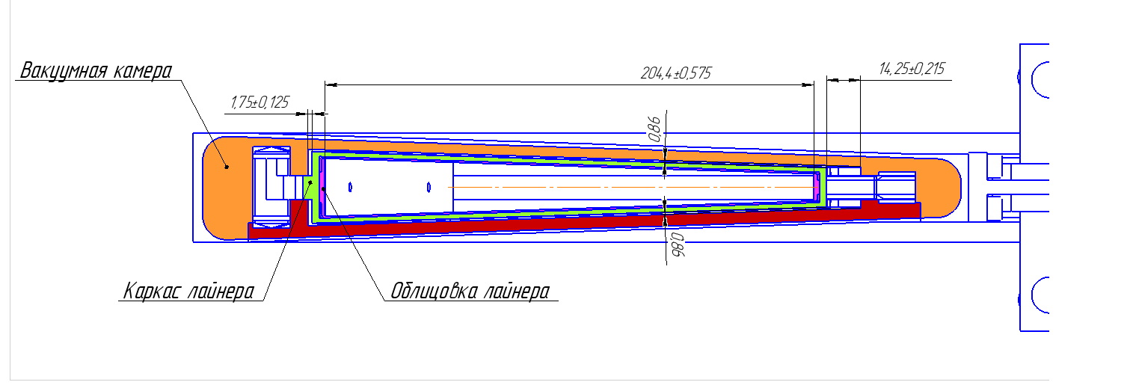
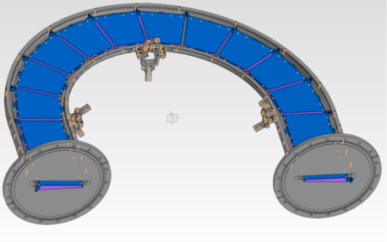
Требования к составным частям
Приемник изотопов
одновременный прием пучков всех разделенных изотопов
минимальное перекрёстное загрязнение разделённых изотопов
технологичность извлечения приемных коробок с обогащенными изотопами
Сечение вакуумной камеры
Вакуумная система
рабочее давление в вакуумной камере – 2.7∙10⁻⁴ Па
автоматическая стыковка и герметизация сменных узлов (источник, приемник)
наличие разборного защитного лайнера
возможность дезактивации внутренних поверхностей вакуумной камеры
Схема вакуумной камеры
Notes:
Конструкция приемника изотопов должна обеспечивать одновременный прием всех пучков разделенных изотопов с минимальным перекрестным загрязнением, а также должна позволять извлекать коробки с обогащенными изотопами с минимальными потерями.
Вакуумная камера масс-сепаратора должна быть оснащена устройством дистанционной автоматической стыковки источника и приемника, находящихся внутри горячих камер.
Также конструкция вакуумной камеры предусматривает наличие разборного защитного лайнера, что увеличит эффективность извлечения неразделенного вещества для его возврата в процесс разделения изотопов.

Slide 18
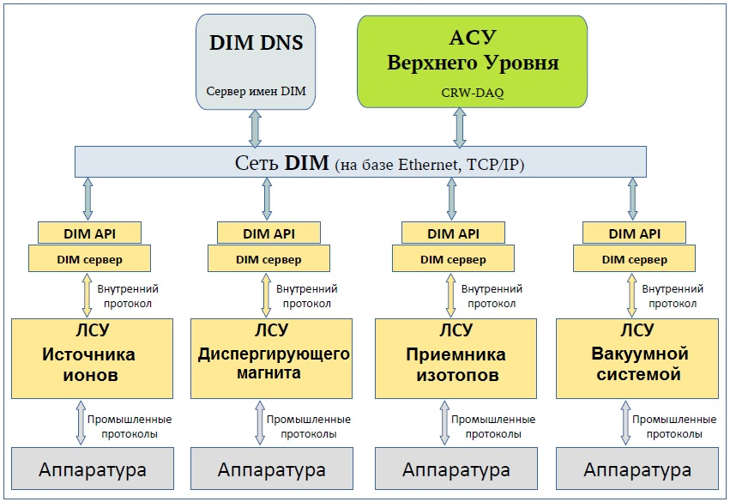
Требования к составным частям.
Система контроля и управления
Требования:
автоматизированное управление составными частями масс-сепаратора
построение спектра масс
наведение и удержание
фокуса ионных пучков
масштабируемость
Многоплатформенность
Технические решения:
Для реализации системы верхнего уровня и подсистемы технологического оборудования, выбран пакет CRW-DAQ, для объединения этих элементов в единую информационную систему – интегрированная сетевая технология DIM
Схема управления верхнего уровня
Notes:
Система контроля и управления должна обеспечивать:
автоматизированное управление всеми составными частями электромагнитного масс-сепаратора как единой системой
построение спектра масс разверткой пучка как по ускоряющему напряжению, так и по магнитному полю
наведение и удержание фокуса ионных пучков на входных щелях приемных коробок приемника изотопов
СКУ построена по классической трехуровневой иерархической схеме и содержит элементы, работающие на разных аппаратных и программных платформах, для их объединения в единую информационную систему выбрана сетевая технология DIM.

Slide 19
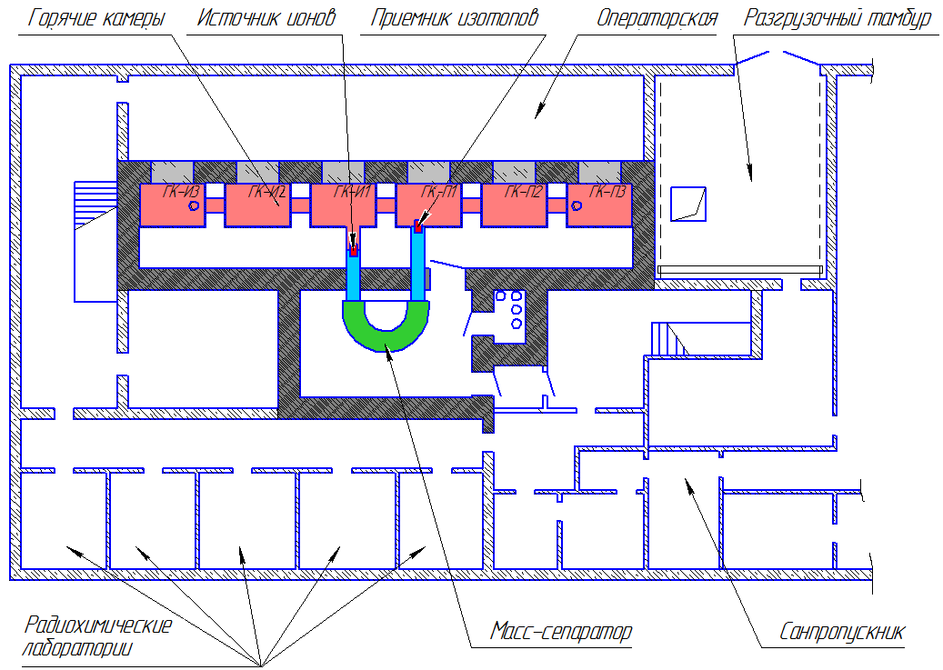
Размещение масс-сепаратора –
комплекс разделения изотопов
Требования к комплексу:
обеспечение возможности проведения работ с смесями изотопов Cf (²⁵¹Cf ≥30% и ²⁵²Cf ≤ 30%) и суммарным нейтронным потоком до 3∙10¹⁰ с⁻¹;
обеспечение требований ОСПОРБ 99/2010, проектная мощность эквивалентной дозы на рабочем месте, обусловленная потоками быстрых нейтронов и гамма-излучения, ≤6 мкЗв/ч.
Высокоэффективная радиационная защита;
Дистанционное управление и автоматизация всех процессов.
Состав комплекса: масс-сепаратор; горячие камеры с технологическим оборудованием; радиационная защита; система утилизации РАО; радиохимические лаборатории.
Notes:
Комплекс разделения изотопов должен быть размещен в отдельном здании I класса работ радиационной опасности.
Масс-сепаратор в составе комплекса должен быть интегрирован с горячими камерами и окружен стенами радиационной защиты.
Горячие камеры предназначены для безопасного осуществления технологических операций и должны быть оснащены копирующими манипуляторами, приводимыми в движение из помещения операторской.
Технологические операции, осуществляемые в горячих камерах должны иметь максимальную степень автоматизации.
Система утилизации РАО должна позволять переводить ЖРО в ТРО методом отверждения в минеральную матрицу.
Назначение радиохимических лабораторий – входной контроль исходного вещества, проведение технологических анализов и аттестация конечного продукта.

Slide 20
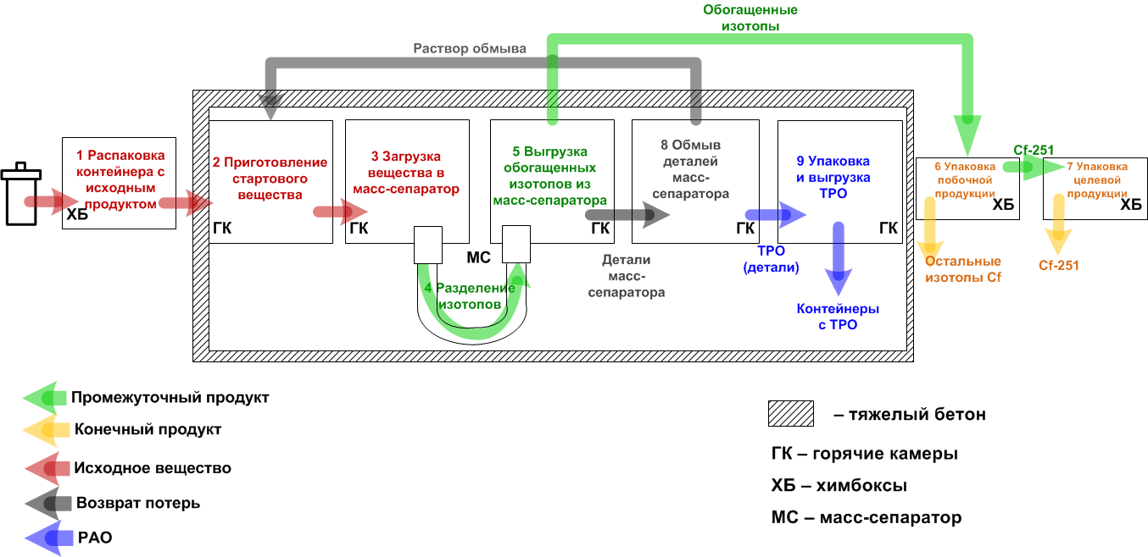
Схема движения продукта при разделении
Notes:
Технологический процесс состоит из следующих основных операций:
распаковка контейнера с исходным веществом;
отбор проб для входного контроля;
приготовление рабочего вещества для разделения изотопов в виде трихлорида калифорния;
загрузка рабочего вещества в испаритель источника ионов;
проведение процесса разделения изотопов на масс-сепараторе;
извлечение обогащенных изотопов из коробок приемника;
очистка, отбор проб для аттестации обогащенных изотопов и их упаковка;
регенерация неразделенного вещества с поверхностей источника ионов и защитного лайнера вакуумной камеры для его возврата в технологический процесс;
дезактивация поверхностей технологического оборудования и горячих камер;
переработка и отверждение ЖРО;
упаковка и выгрузка ТРО.

Slide 21
Сопутствующие технологические процессы
Извлечение целевого продукта из приемника масс-сепаратора
Радиохимическая очистка от примесей конструкционных материалов методами:
осаждения
ионообменной хроматографии
жидкостной экстракции
Анализ методами:
масс-спектрометрии
радиометрии
Дезактивация оборудования
Отверждения жидких радиоактивных отходов в керамической матрице
Утилизация твердых радиоактивных отходов
Notes:
На текущем этапе НИР в рамках создания радиохимических технологий комплекса проводятся следующие лабораторные исследования:
Участок 1 «Приготовление рабочего вещества»:
- поиск оптимальных условий процесса хлорирования с применением элементов – имитаторов калифорния.
Участок 2 «Разделение изотопов»:
- определение скорости окисления хлоридов ТУЭ на воздухе.
Участок 3 «Регенерация»:
- поиск состава дезактивирующих растворов ;
- методов выделения калифорния из растворов, содержащих элементы конструкционных материалов.
Участок 4 «Утилизация РАО»:
- определение оптимальных параметров процесса отверждения;
- исследование механической прочности, радиационной и химической стойкости керамических составов;
- исследование скорости вымывания радионуклидов из отвержденных отходов.
Участок 5 «Извлечение обогащенных изотопов»:
- поиск методов выделения обогащенных изотопов калифорния из растворов, содержащих элементы материала коробок приемника.

Slide 22
Заключение
В соответствии с календарным планом работ по государственному контракту от 20.04.2021 № Н.4v.241.09.20.1072 в части разработки комплекса разделения изотопов:
Разработан принципиальный облик экспериментального образца масс-сепаратора С-3, выполнены чертежи общего вида на его составные части. Разработаны технические решения по автоматизации составных частей. Ведется разработка технических решений для обеспечения требуемых характеристик источника ионов и диспергирующего магнита.
Проанализированы варианты подходов к приготовлению стартового вещества, разделению изотопов и регенерации неразделенного вещества, извлечению и очистке целевого продукта, дезактивации оборудования, переработке и удалению РАО.
Разработано техническое задание на проектирование комплекса (за счет собственных средств).
Notes:
1 Для реализации системы верхнего уровня, а также подсистемы технологического оборудования, выбран пакет CRW-DAQ, для объединения этих элементов в единую информационную систему - сетевая технология DIM, интегрированная в состав пакета CRW‑DAQ.
2 Рекомендованы смешанный состав дезактивирующих растворов для дезактивации оборудования и метод включения РАО в К-Мg-фосфатную керамику для отверждения отходов средней и высокой удельной активности.
3 Ведется разработка технических решений для обеспечения требуемых характеристик источника ионов и диспергирующего магнита (НИИЭФА)
4 Ведется разработка РКД на вакуумную систему и приемник изотопов
5 Проведение патентных исследований на каждом этапе разработки

Slide 23
Спасибо за внимание!

